Slide 1
Capstone Design
프로그래밍 수업에서의 학습 적응 지원을 위한
챗봇 서비스
Edu Bot
20181624 신희관
20187098 이지형
20207131 조윤선

Slide 2
Part
목차
1
배경 및 필요성
2
목표 및 비전
3
내용
4
추진전략 및 방법
5
시연 영상

Slide 3
Part 1
배경 및 필요성
기존의 프로그래밍 언어 관련 수업에서는 학생 개개인의 역량과 이해도 차이로 인해 편차가 크게 발생하는 문제가 있었음
학생들을 지도할 때 1:1로 살피고 개별 피드백을 해주는 것이 중요하지만 현실적으로 어려움
이러한 학생들의 적응 돕고자 학습 적응 지원 챗봇 서비스를 제작
학습 적응 지원 챗봇은 시공간의 제약을 받지 않고 학생이 원하면 언제든지 부족한 부분을 도움 받을 수 있다는 장점이 있음
학습에 어려움이 있는 학생들에게 개인별 맞춤형 학습 서비스를 제공함으로써 학습능력을 향상시킴

Slide 4
Part 2
목표 및 비전
맞춤형 학습 지도를 위한 학습 적응 완료 시, 학습 지원을 위해 학생들의 학습 이력과 성취도를 추적
학습 적응 챗봇에서 학습 지원 챗봇으로 확장
기존 프로그래밍 언어 강의와 연계하여 학생들의 학습 상태를 분석하고 진단
챗봇 서비스를 활용하여 자기주도적 학습을 유도
학생 개개인의 학습 수준의 차이를 줄이고자 개별 맞춤형 학습 지도
가축
재고 관리

Slide 5
Part 3
현재 문제점 및 해결방안
현재 문제점 | 해결방안
질의응답에 사용하는 AI모델을 학습시키기 위한 데이터셋이 없음 | 파이썬 강의의 질문과제를 활용하여 데이터셋 확보
매주 새로운 질문데이터셋을 학습 시켜야 하는 문제 | 기존 모델을 유지하며 새로운 질문 데이터셋만 추가 학습하는 컨티뉴얼 러닝 사용
매주 답변데이터 및 질문 데이터를 업로드하고 변경해줘야 하는 문제 | 텔레그램 예약 메세지 및 내부코드를 이용해서 질문데이터 및 주차별 질문데이터 업로드

Slide 6
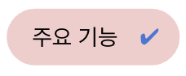
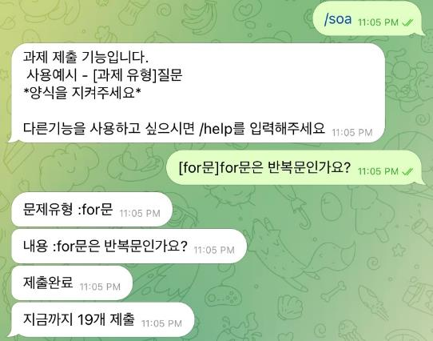
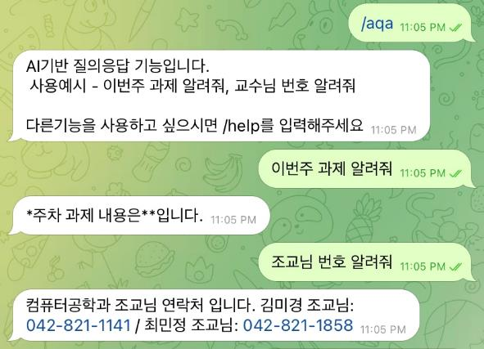
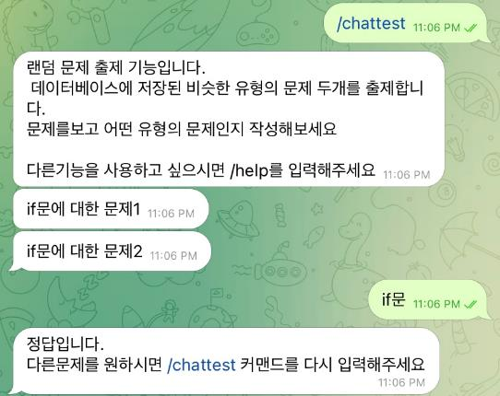
Part 3
텔레그램을 활용한 챗봇 서비스
데이터 확보를 위한 해당 주차별 강의와 관련하여 질문 과제 제출 기능
수업내용과 과제에 대한 질문이 들어오면 AI 응답
챗봇이 학생에게 수집한 질문 과제를 기반으로 개념 문제를 제공

Slide 7
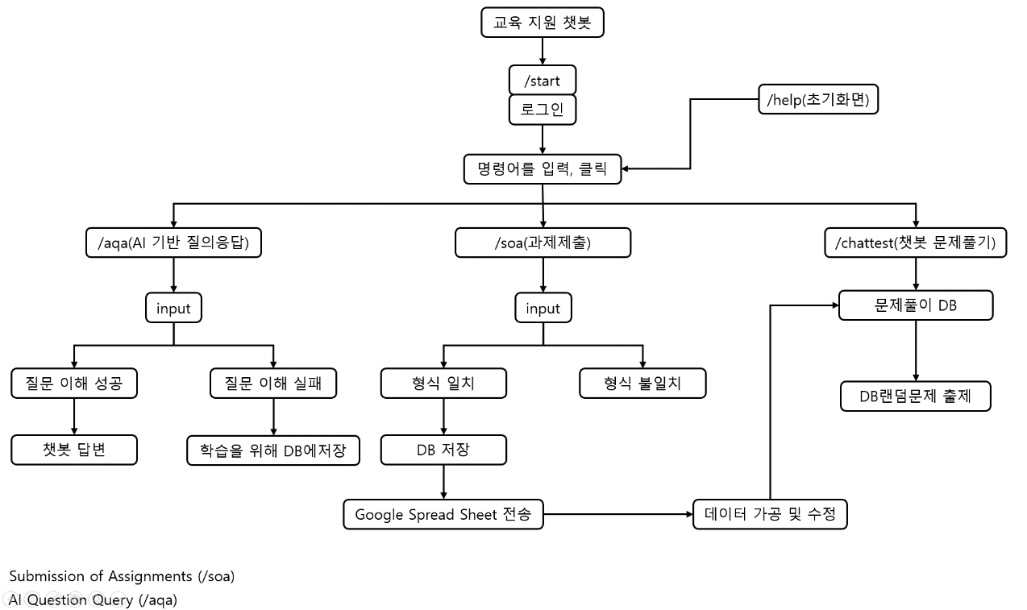
AI가 이해하지 못한 질문은 따로 수집하여 재학습
과제평가를 위해 구글 스프레드시트를 활용하여 교수님과 공유
학생들이 질문에서 멈추는 것이 아니라 서로의 질문내용을 풀어볼 수 있도록 추가 학습 연결

Slide 8
Part 4
추진전략 및 방법
챗봇의 완성도를 높이기 위해 우선 프로토타입 버전으로 만들어 수업에 적용 후 개선사항을 피드백 받으며 고쳐 나갈 예정
질문 내용을 바탕으로 개인화된 데이터를 분석하여 학습플랜을 작성하고 교수님의 협조를 통해 시험문제로 출제
챗봇을 완성시키는데 필요한 것은 데이터 확보 전략이기 때문에 수업에 적용하여 질의 데이터를 수집
각자의 사용경험과 관심을 바탕으로 역할배분
팀원들 모두 백엔드가 주 관심사이기에 추후 현재 API서버를 스프링환경으로 구축예정
팀원 | 역할
이지형 | 텔레그램 서버 및 데이터베이스
신희관 | 인공지능 서버
조윤선 | API 서버

Slide 9
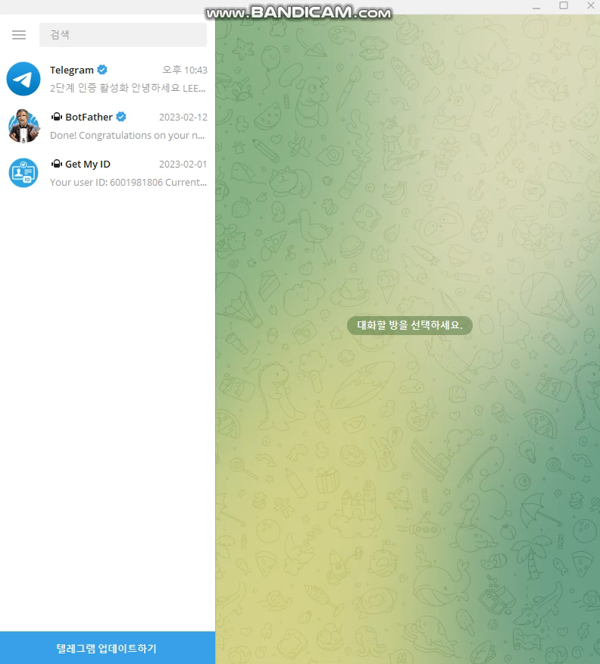
Part 5
시연 영상

Slide 10
감사합니다

